Slide 1
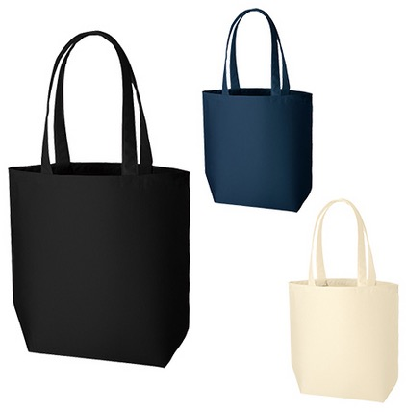
【提案書】
ライトキャンバスタウントート(L)
特徴
通勤通学などに手頃なLサイズのシンプルなトートバッグです。マチ付きのため見た目以上に容量も多く便利に利用できることから、オリジナル名入れを施したノベルティグッズ用にもおすすめ！
納期
納期スペース
仕様
素 材：コットン(260g/㎡)
サイズ：本体/約390×370×110mm、持ち手/約30×580mm
容 量：約11L
備 考：ネイビー・ナチュラル・ナイトブラック
お見積
お見積りスペース

